Slide 1

INTRODUCCIÓN A NLP CON APRENDIZAJE PROFUNDO
Pablo Martínez Olmos, pamartin@ing.uc3m.es
Procesamiento de Lenguaje Natural

Slide 2
Aprendizaje profundo (deep learning)
Procesamiento de Lenguaje Natural

Slide 3




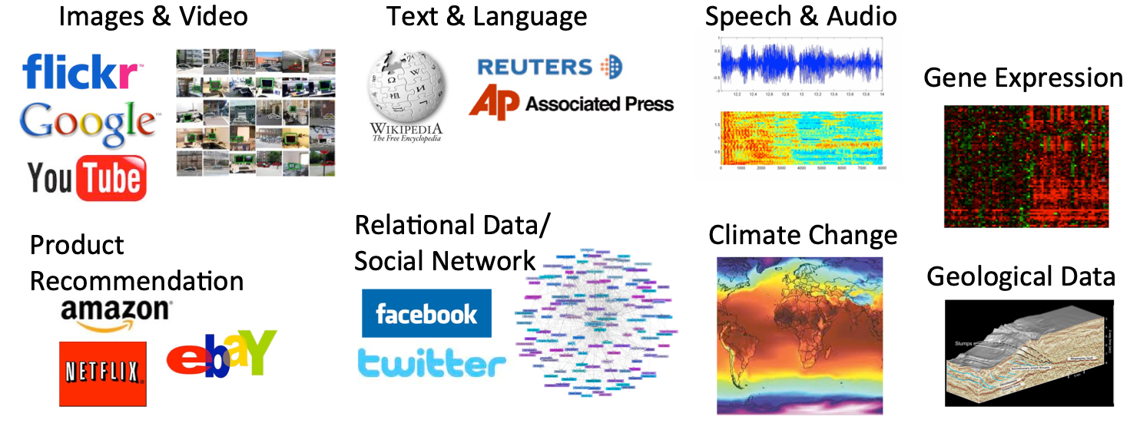
Impacto aprendizaje profundo
Reconocimiento del habla
Visión por ordenador
Sistemas de recomendación
Procesado de Lenguaje Natural
Sistemas autónomos
Bioinformática
Imagen médica

Slide 4
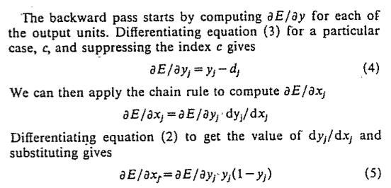
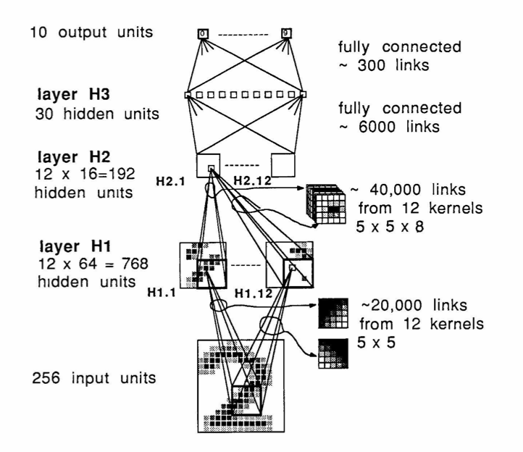
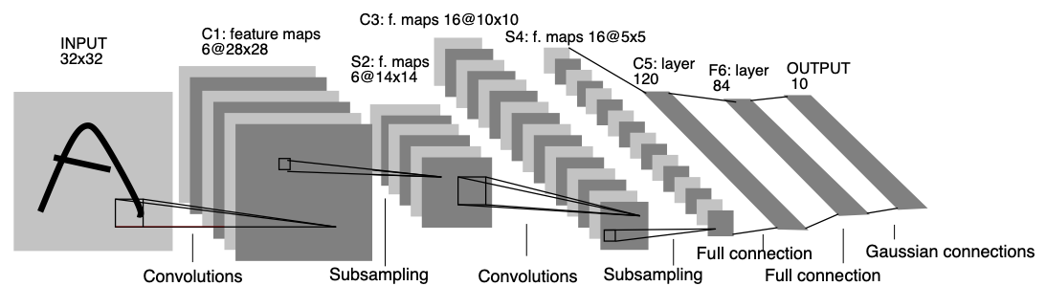
Conceptos básicos fueron propuestos hace 40 años!
A History of Deep Learning (link)
Learning representations
by back-propagating errors
Rumelhart, Hinton, Williams (1986)
Backpropagation applied to Handwritten Zip Code Recognition
LeCun et al. (1989)
Gradient-Based Learning applied to Document Recognition
LeCun, Bengio, Haffner (1998)

Slide 5
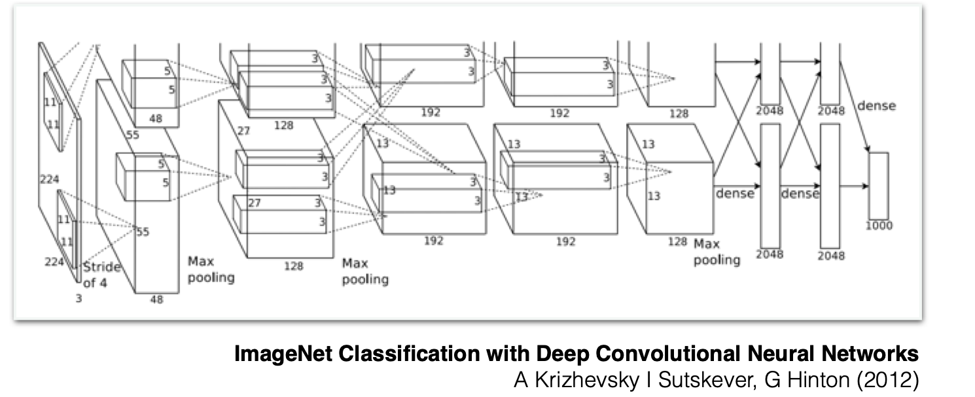


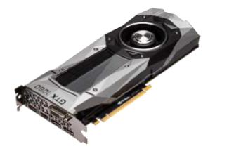

¿Por qué ahora?
CNN profunda (AlexNet) gana en 2012 la competición ImageNet classification contest
60 millones de parámetros!
La capacidad de cómputo y el acceso a datos son críticos
Bases de públicas.
SIMD hardware (GPU’s). Paralelización masiva.
Herramientas de diferenciación automática.

Slide 6
Conceptos básicos
Procesamiento de Lenguaje Natural

Slide 7
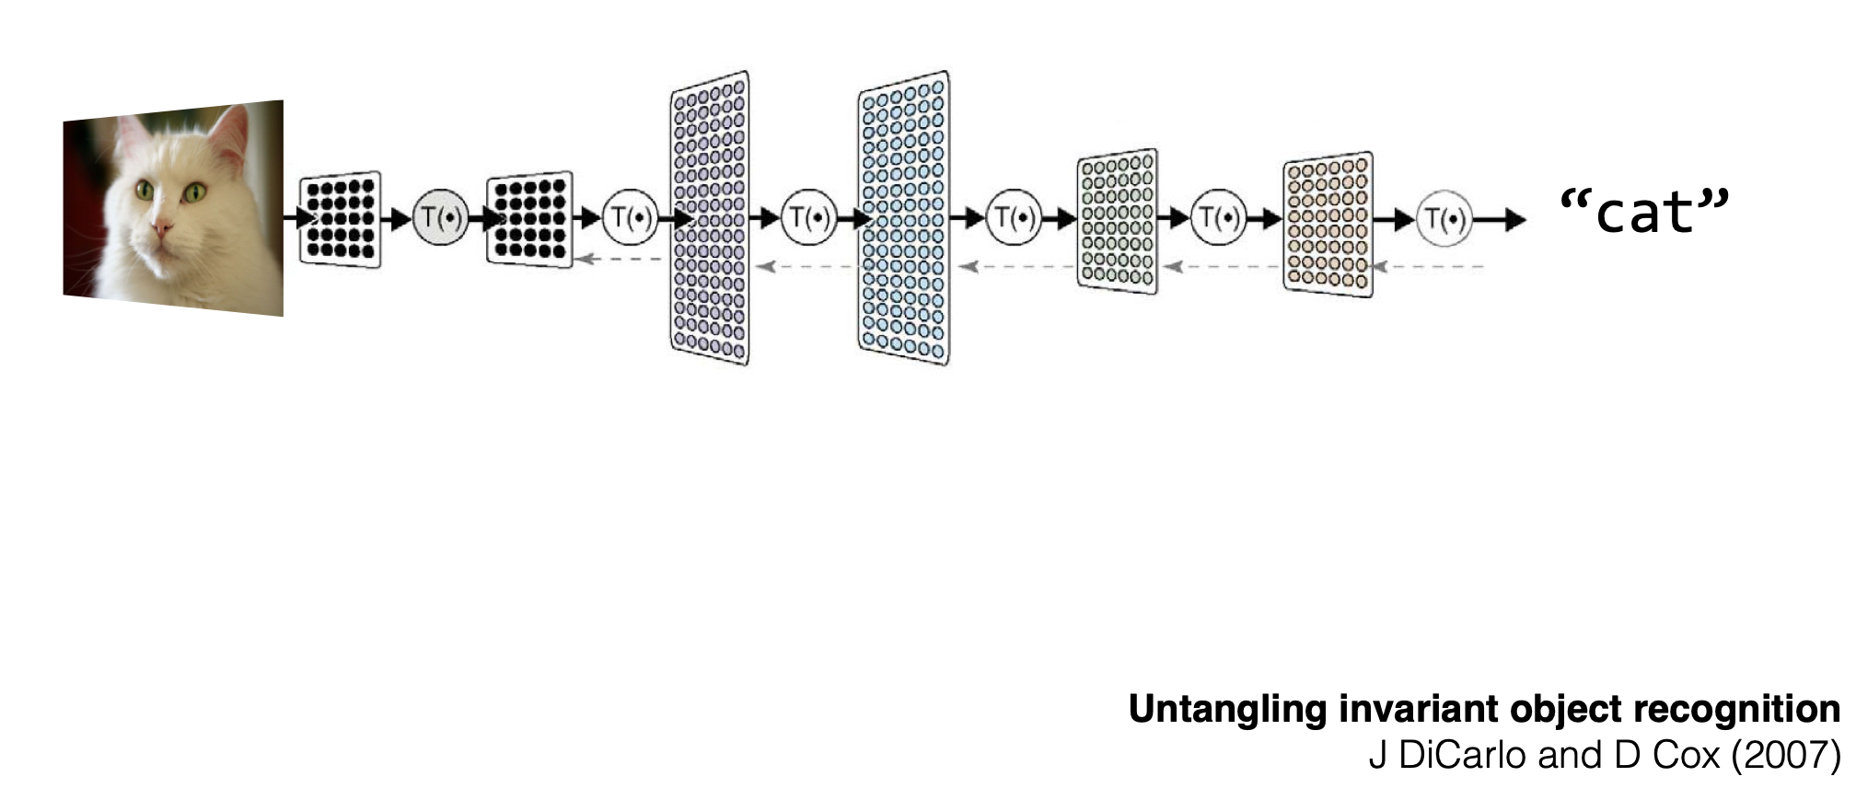
Red neuronal
Composición jerárquica de funciones matemáticas relativamente simples

Slide 8
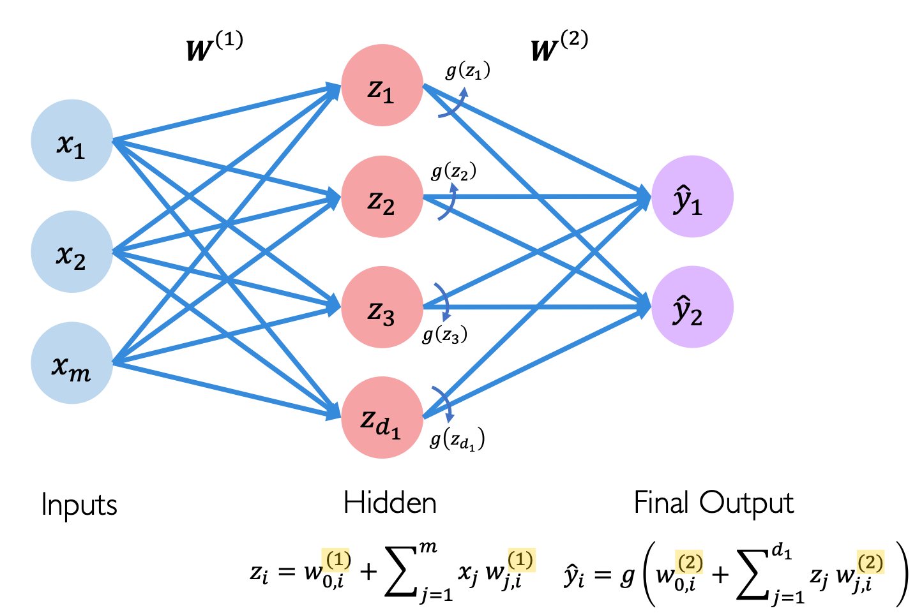
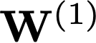
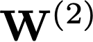
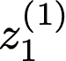
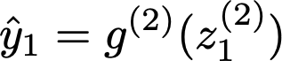
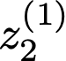
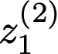
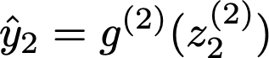
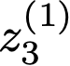
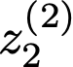
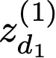
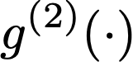
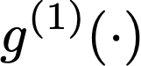
Red neuronal densa de dos capas

Slide 9
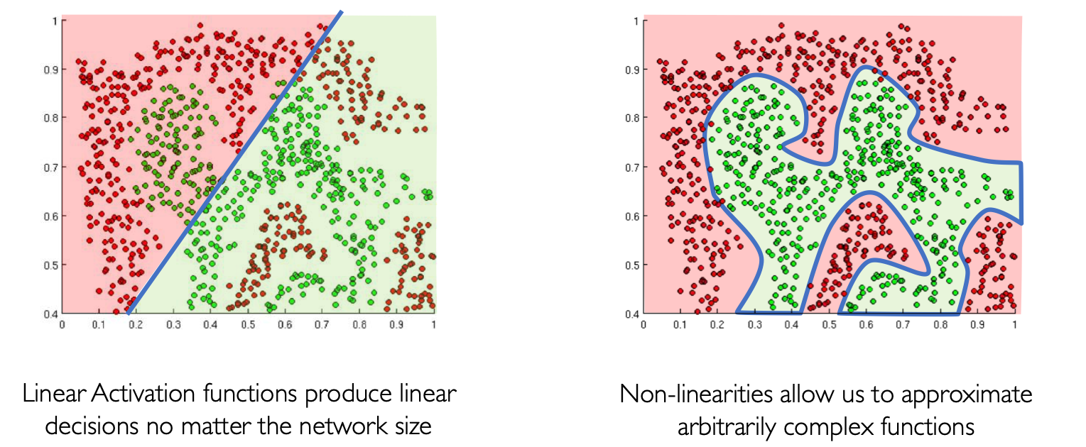
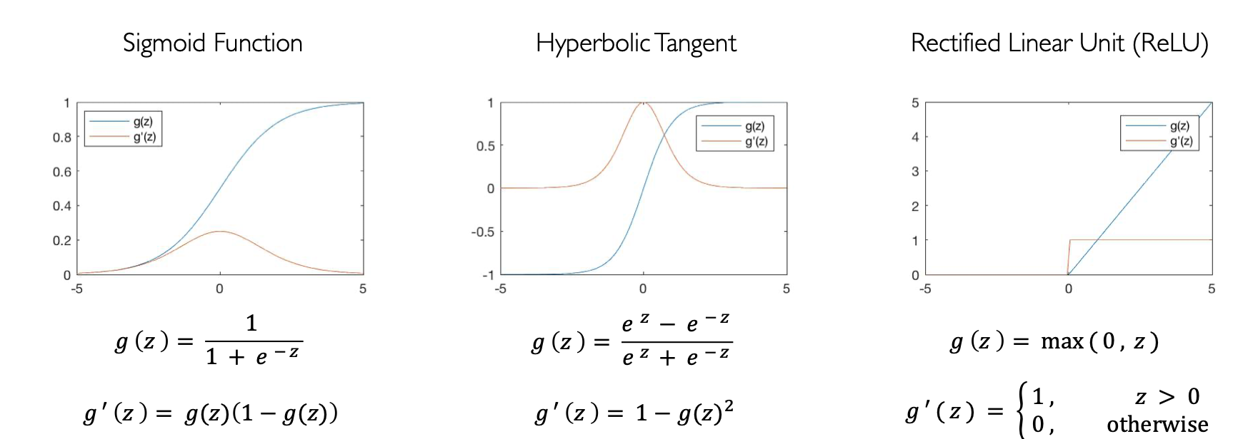
Funciones de activación
Introducir no linealidad en la composición …

Slide 10
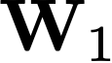
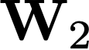
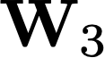
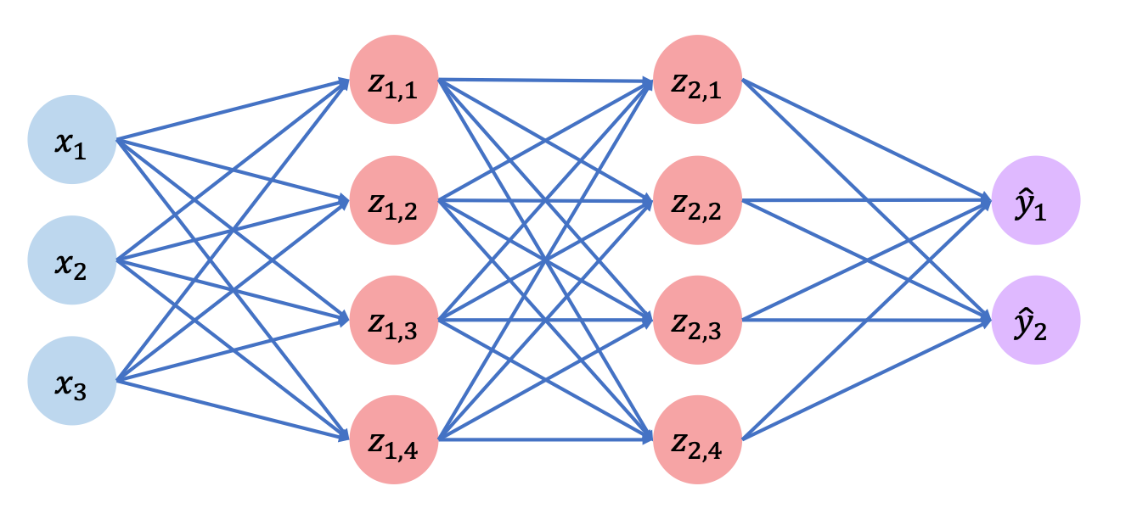
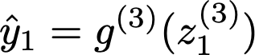
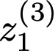
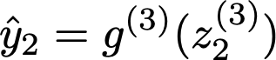
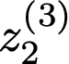
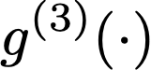
Red neuronal de tres capas

Slide 11
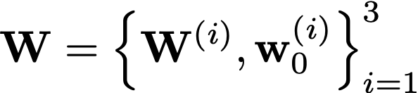
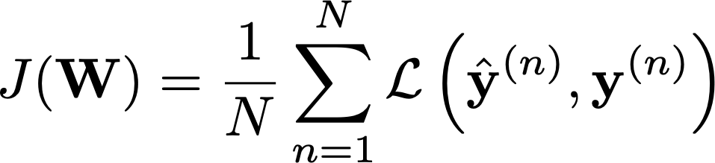
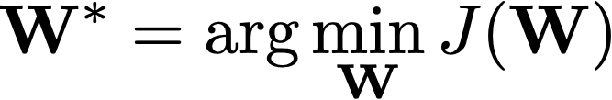
Entrenamiento supervisado
Conjunto de parámetros
Función de coste
Entrenamiento

Slide 12
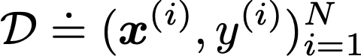
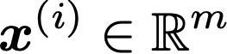
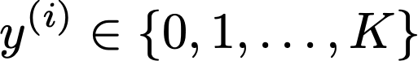
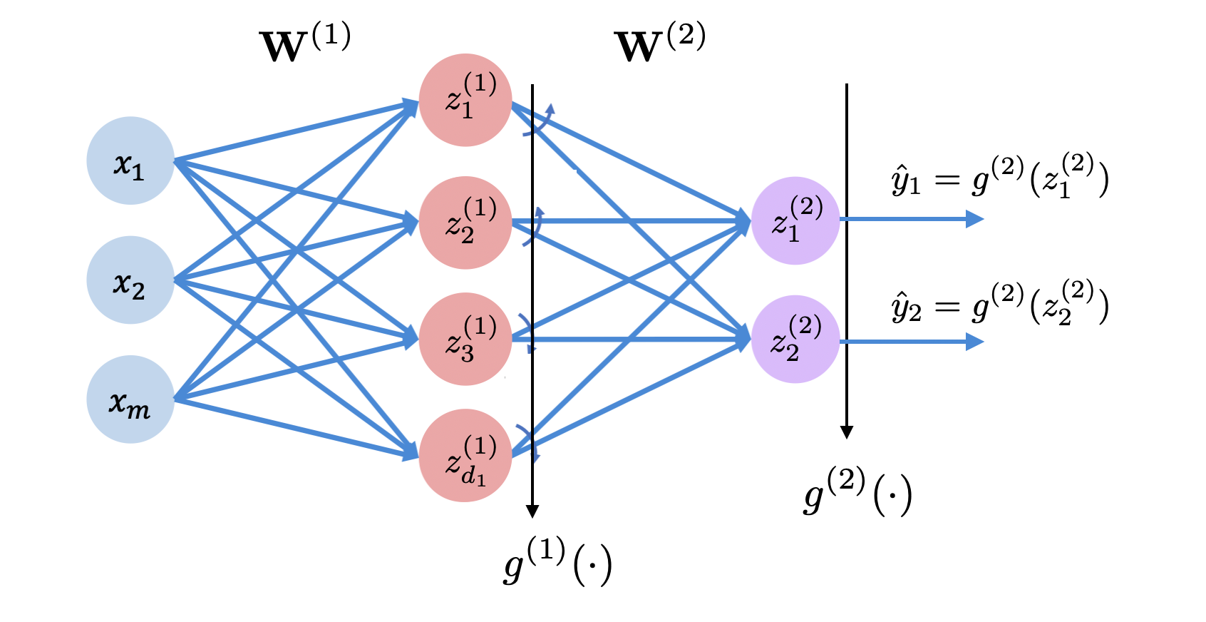
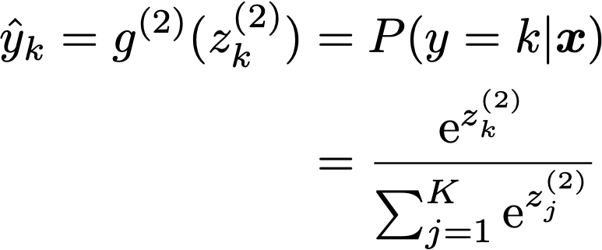
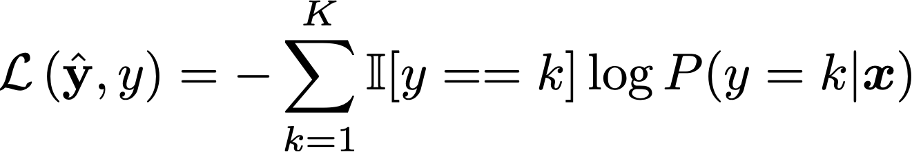
Clasificación
Softmax a la salida
Función de coste

Slide 13
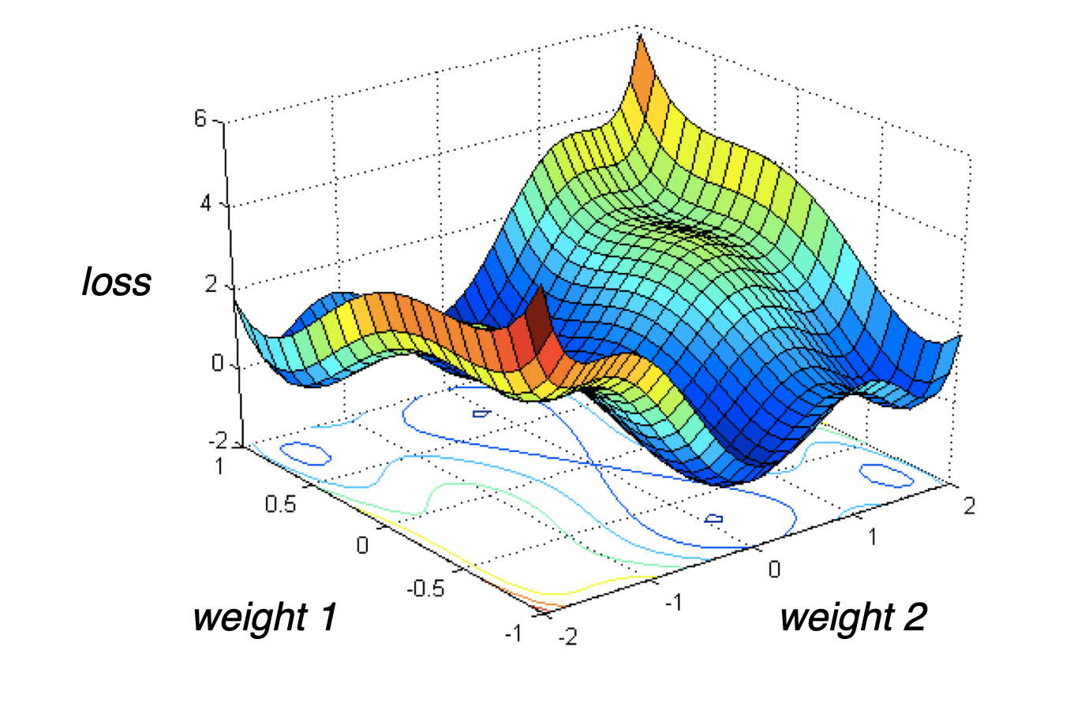
Problema no convexo!! Múltiples mínimos locales

Slide 14
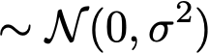
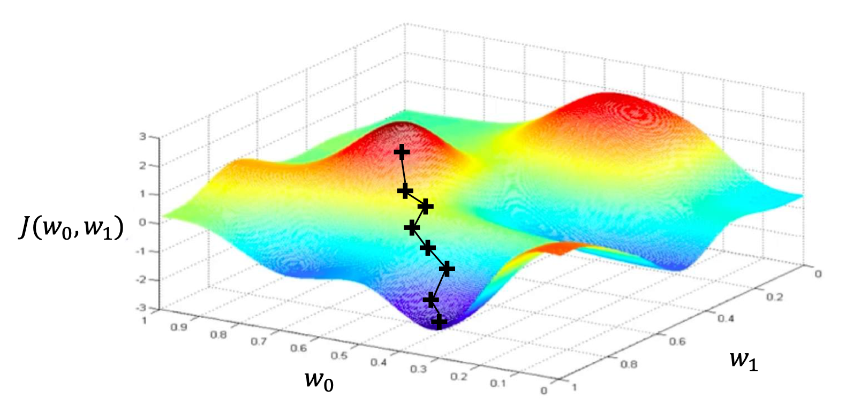
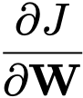
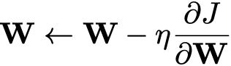
Asumimos que no alcanzamos el óptimo global
Inicialización aleatoria de parámetros
Hasta convergencia:
3. Cálculo de gradiente
4. Actualización
Descenso por gradiente
Backpropagation: Cálculo eficiente de los gradientes!

Slide 15

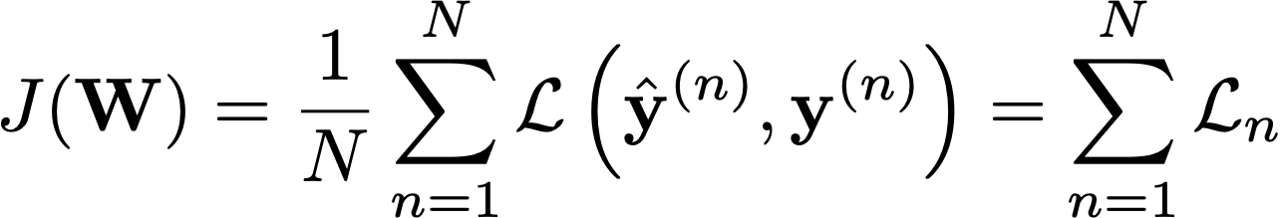
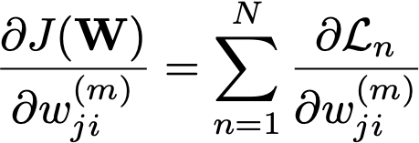
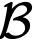
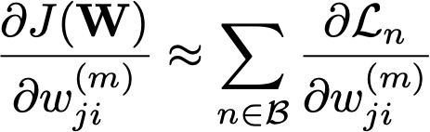
Optimización con mini-batches
Alto coste en grandes volúmenes de datos
Stochastic Gradient Descent (SGD)
Seleccionamos un grupo (mini-batch) de datos
Paralelizable!

Slide 16
Epoch / Batch / Mini-batch / Iteration

Slide 17
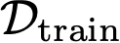


Selección del modelo
Entrenar usando un conjunto de entrenamiento
Ajuste hiperparámetros usando conjunto de validación
Cuántas capas, funciones de activación, cuántas iteraciones …
Estimar generalización usando conjunto de test

Slide 18


Regularización: parada prematura (early stopping)
Detener entrenamiento cuando el error de validación sube

Slide 19



Regularización: Dropout
Durante el entrenamiento, cancelar (poner a cero) dimensiones de forma aleatoria
Esto limita la capacidad de la red para memorizar los datos de entrenamiento.
En validación y test desactivamos dropout!

Slide 20
Redes neuronales con Pytorch
Procesamiento de Lenguaje Natural

Slide 21
Librería de código abierto para Python
Fundamentalmente desarrollada por el grupo de IA de Facebook
Módulo Autograd realiza el cálculo de los gradientes de forma automática
Usuario indica cómo ir de los datos a la función de coste
Pytorch proporciona gradientes para implementar SGD
Documentación: https://pytorch.org

